Slide 1
실시간 재난 / 날씨
관제 시스템
프로젝트 구현 과정과 실제 동작 화면 소개
개발 기간: 2026.05.27 ~ 2026.06.10
개발자: 김가영

Slide 2
목차
01
02
03
프로젝트 개요
기술 스택
시스템 구조
- 개발 목적 및 배경
- 프론트엔드 기술
- 전체 아키텍처 설계
- 주요 기능 소개
- 백엔드 기술
- 주요 모듈 구성
- 개발 기간 및 팀 구성
- 데이터베이스 및 배포 환경
- 데이터 흐름도
04
05
06
주요 기능 설명
화면 구성 및 시연
개발 과정 및 일정
- 날씨·미세먼지 조회
- 메인 화면 구성
- 개발 단계별 진행
- 재난 알림 시스템
- 사용자 인터페이스
- 문제 해결 사례
- AI 분석 및 이메일 발송
- 실제 화면 시연
- 향후 계획

Slide 3
개발 목적 및 배경
- 실시간 날씨와 실시간 시간 및 날씨 정보 제공
- 실시간 데이터 처리 및 관리 기능 구현
- 모바일 환경을 고려한 반응형 디자인 적용
- AI 분석 및 이메일 자동 발송 시스템 구현
프로젝트 개요
주요 기능 및 팀 구성
- 이메일 등록 및 발송, AI 분석 기능
실시간 재난 및 날씨 시스템을
편리하게 사용하기 위해 목표로
개발되었습니다.
- 날씨 리포트 통계 기능
- 약 2주간 개발 진행 (2026.05.27 ~ 2026.06.10)
- 1인 개발 프로젝트 (기획 · 디자인 · 개발 전담)
최신 웹 기술을 활용하여 안정적이고
확장 가능한 시스템을 구축했습니다.

Slide 4
프론트엔드 기술
- HTML5, CSS3, JavaScript 코드를 활용하여 개발
- Chart.js 라이브러리를 활용한 데이터 시각화
백엔드 기술
- Google Apps Script (GAS) 를 활용하여 개발
- Google Spreadsheet 를 활용하여 개발
- Gemini 2.5 Flash API 연동 (AI 분석)
기술 스택
다양한 최신 기술을 조합하여
실시간 관제 시스템을 구현했습니다.
API 연동
- OpenWeatherMap · IQAir · WeatherAPI
- Gemini AI · 재난문자 API

Slide 5
프레젠테이션 - 비즈니스 로직 - 데이터 계층으로 구성된 체계적인 구조
전체 아키텍처
주요 모듈
데이터 흐름
- HTML, CSS, JavaScript 활용
- 실시간 날씨 AI 분석
- 사용자 이메일 등록
- 반응형 웹 구조 설계
- 이메일 자동 발송
- API 활용 실시간 처리
- GAS 웹앱 기반 배포
- 실시간 날씨 API 호출
- UI 자동 업데이트
시스템 구조
클라이언트 - 서버 구조를 기반으로 한
3계층 아키텍처를 채택했습니다.
각 계층은 독립적으로 동작하며
유지보수와 확장이 용이하도록 설계.

Slide 6
안전하고
편리한 서비스
제공
주요 기능
설명
W
A
AI
날씨·미세먼지 조회
재난 알림 시스템
AI 분석 기능
사용자 경험을 최우선으로 고려하여
핵심 기능들을 구현했습니다.
보안과 편의성을 동시에 만족시키는
기능 설계에 중점을 두었습니다.
- 실시간 기온, 습도, 풍속
- 재난문자 실시간 조회
- Gemini 2.5 Flash 연동
- PM10/PM2.5 농도 표시
- 긴급 Alert 배너 표시
- 날씨·건강 종합 분석
- 위험 단계별 컬러 UI
- 이메일 자동 발송
- 분석 결과 UI 표시

Slide 7
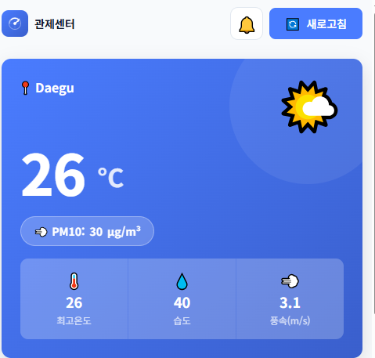
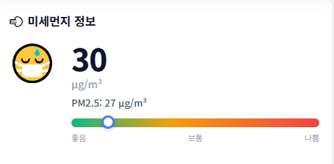
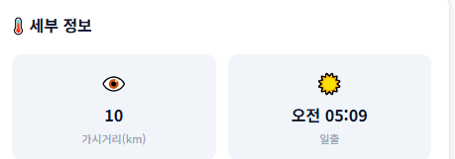

사용자 경험을 고려한 직관적인 인터페이스 설계
메인 화면은 주요 기능들을 한눈에 파악할 수 있도록 구성했습니다.
네비게이션 바를 통해 각 페이지로 이동이 가능하며, 사용자 인터페이스는 직관적인 아이콘과 명확한 텍스트로 구성되어 있습니다.
PM10: 29 μg/m³
28
2
4.4
최고온도
습도
풍속(m/s)
반응형 디자인 적용
화면 구성
- PC, 태블릿, 모바일 등 다양한 디바이스에서 최적화된 화면 제공
- 화면 크기에 따라 자동으로 조정되는 콘텐츠 배치
웹 앱의 화면 구성은 사용자가 쉽게
이해하고 사용할 수 있도록 설계.
메인 화면을 중심으로 각 기능에
빠르게 접근할 수 있는 구조.
다크/라이트 모드
- 시스템 테마 자동 감지
- 사용자 직접 테마 변경 가능
모바일 화면 기준

Slide 8
개발 일정
2026.05.27 ~ 2026.06.10 (총 15일)
Week 1
Week 2
Week 3
Week 4
05.27 ~ 05.30
06.02 ~ 06.06
06.07 ~ 06.09
06.10
1
2
3
4
기획 & 설계
프론트엔드 개발
백엔드 & 연동
마무리 & 발표
· 프로젝트 선정 및 기획
· index.html 구조 설계
· Code.gs GAS 개발
· 버그 수정 및 최적화
· Figma 와이어프레임 설계
· 날씨·미세먼지 UI 구현
· API 연동 및 테스트
· 스프레드시트 연동 완료
· UI/UX 컨셉 정의
· 재난 페이지 개발
· AI 분석 기능 구현
· PPT 발표자료 제작
· API 조사 및 선정
· 반응형 디자인 적용
· 이메일 자동발송 구현
· 최종 시연 및 발표

Slide 9
개발 단계별 진행 사항
- UI/UX 디자인 및 프로토타입 제작
- 프론트 · 백엔드 병행 개발, 통합 테스트 및 버그 수정
문제 해결 사례
개발 과정
- API 연동 오류 해결 → 다중 API 폴백 구조 적용
- AI 분석 버퍼링 → 날씨 로드와 AI 호출 분리 처리
- 이메일 발송 오류 → 다중 수신자 개별 발송 구조로 해결
프로젝트는 기획, 설계, 개발, 테스트,
배포의 단계를 거쳐 진행되었습니다.
각 단계마다 팀원들과 긴밀하게
소통하며 목표를 달성했습니다.
GAS 자동화 구현
- 시간 기반 트리거로 5분마다 날씨 데이터 자동 수집
- 위험 수치 초과 시 이메일 자동 발송 시스템 완성

Slide 10
사용자 피드백 반영
- 네비게이션 메뉴 위치 조정으로 접근성 향상
- 다크 모드 지원 추가
- 로딩 시간 단축 요청 반영 (AI 분석 비동기 처리)
성능 최적화
보안 강화
테스트 및
개선
- AI 분석 날씨 로드와 분리 (비동기)
- API 키 GAS 서버 측 보관
- API 호출 최소화 구조 적용
- 이메일 수신자 서버 측 관리
개발 완료 후 실제 사용자들을 대상으로
베타 테스트를 진행했습니다.
수집된 피드백을 바탕으로 UI 개선과
기능 보완을 실시했습니다.

Slide 11
추가 기능 개발 및 서비스 확장
- 즐겨찾기 지역 추가 기능 구현 예정
- 주간 날씨 리포트 자동 생성 기능 추가
- 더 많은 지역 실시간 데이터 지원 확대
유지보수 및 지속적인 개선
향후 계획
- 즐겨찾기 등 빠졌던 부분을 추가할 예정
프로젝트는 현재 안정적으로 운영되고 있으며,
사용자 요구에 맞춰 지속적으로 발전시킬
계획입니다.
- API 오류 발생 시 자동 재시도 로직 강화
- GAS 트리거 최적화로 서버 비용 절감

Slide 12
결론 및 마무리
이번 프로젝트를 통해 기획부터 배포까지 전 과정을 경험했습니다.
API 연동·AI 분석·자동화 등 실무형 기술 역량을 직접 쌓을 수 있었습니다.
GAS + API + AI 통합 자동화 경험 확보
반응형 웹 UX/UI 설계 및 구현 역량 성장
공공데이터 기반 실무형 서비스 구조 이해
감사합니다

